Slide 1
硬件
1
V4L2子系统（Vedio4Linux2）
2 Cameras
Hardware
OnlyCPU
OS
Kernel
EL2/EL1
User
EL0
Read/write
2Arms*6Jionts
Hardware
CPU+GPU
CPU<--PCIE(ioctl调用)-->GPU

Slide 2
软件栈描述
2
GCC的libstdc++-> libgcc
Mutex()(全是一层封装)
torrh.nn
torchCPU并行线程池
OpenMP/caffe2 pthreadpool
Lerobot
Glibc
Linux kernel
pthread_mutex_lock…全是一层封装
SYSCALL_DEFINE6(futex)
推理
观测
执行
Async异步读
后台读取进程_read_loop
OpenCV
Read->grab->tryIoctl
->select()
里面循环调用tryIoctl来获取视频流，select会被kernel等待
SYSCALL_DEFINE6(pselect6) 等待一个
__select64
这边每一层都会负责一些细碎逻辑

Slide 3
控制舵机write/read
3
Cpython
Lerobot
Linux kernel
Cpython调用read/write
Feetech飞特舵机库-> PySerial-> os.read
SYSCALL_DEFINE6(read/pselect6)
推理
观测
执行
上下其实是一样的
Async异步读
后台读取进程_read_loop
Cpython的_Py_write_impl
调用write
SYSCALL_DEFINE6(write)
Feetech飞特舵机库-> PySerial-> os.write
这里都是上个学期就整理好的一步步解析然后写
Notes:
要读什么东西些什么东西，接口是啥

Slide 4
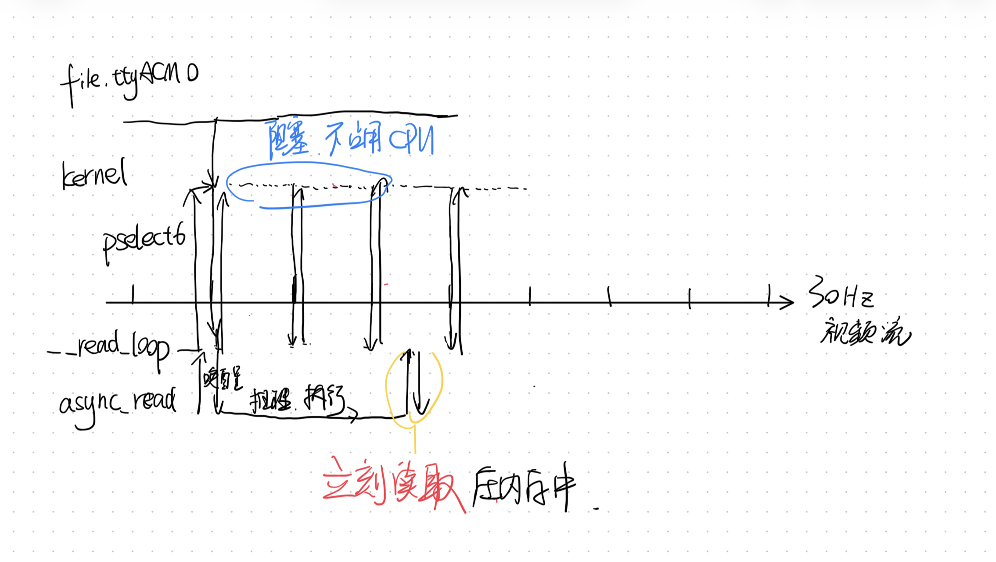
异步读
4

Slide 5
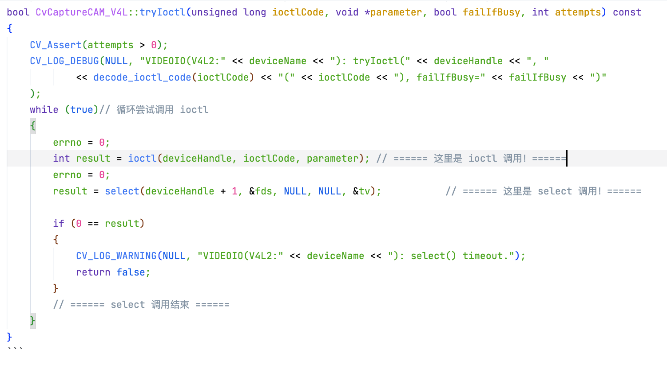
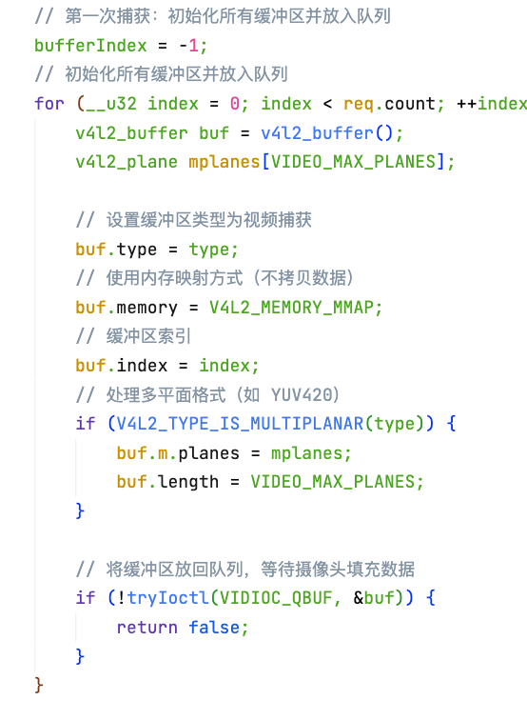
OpenCV读视频流
4
grabFrame->tryIoctl->select
tryIoctl里面一个死循环反复尝试select
grabFrame把数据从缓冲区放入队列，调用tryIoctl
Notes:
数据视频流

Slide 6
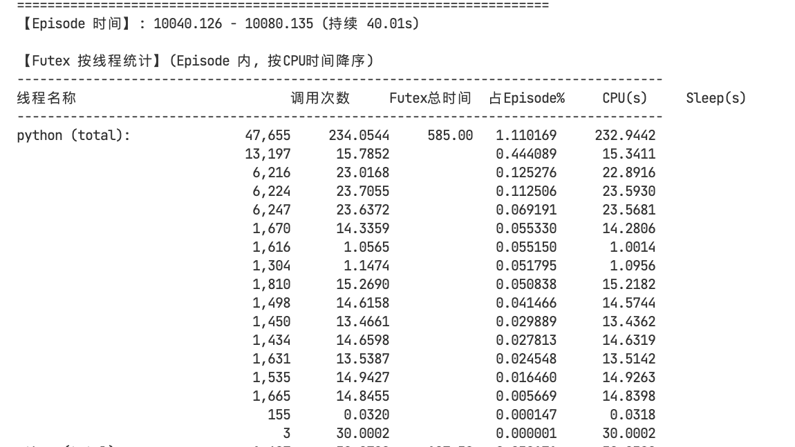
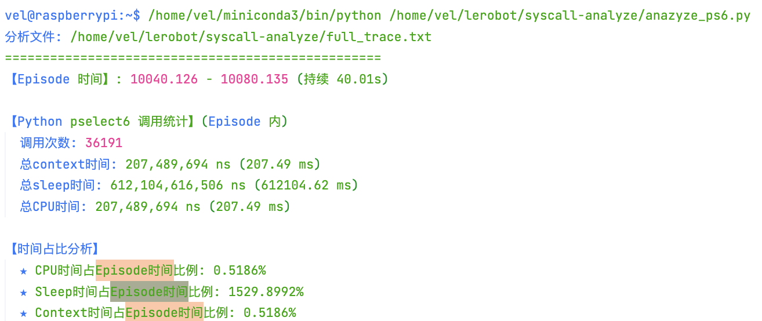


时间分析——在内核打印时间戳
5
python-37210 [002] ..... 3603.578759: do_select: pselect6: total=500 ns, sleep=0 ns, context=500 ns, ret=1, end_time=3603.568352321 s, fd=3, file=ttyACM0
[003] ..... 3603.742606: do_select: pselect6: total=26500720 ns, sleep=26493590 ns, context=7130 ns, ret=1, end_time=3603.732198091 s, fd=8, file=video0
python-38074 [002] ..... 3603.762889: do_select: pselect6: total=26327830 ns, sleep=26314238 ns, context=13592 ns, ret=1, end_time=3603.752480149 s, fd=9, file=video2
我在内核中把fd解析成文件名可以知道是一个ARM和两个openCV摄像头的，包括上下文时间和阻塞时间
然后把时间统计计算了
CPU时间占Episode时间: 1.1445s (2.8606%)
睡眠时间是很长的，但是CPU时间占用不大
另一个pselect6调用占了0.5%

Slide 7
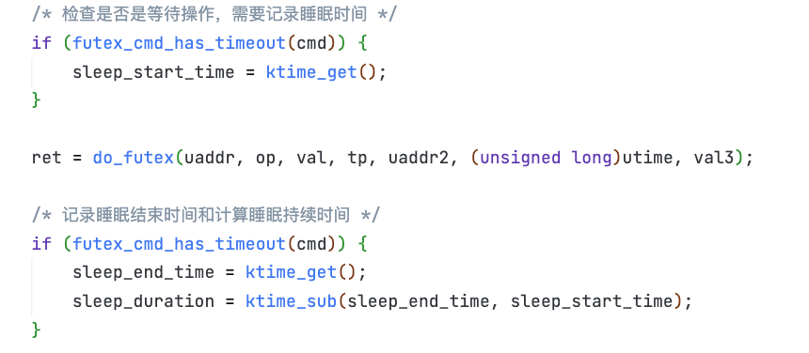
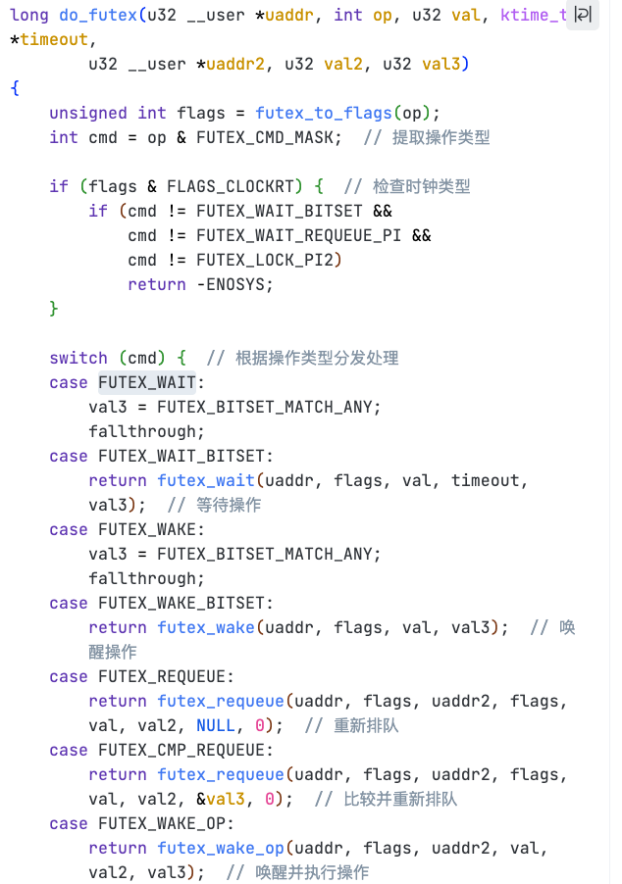
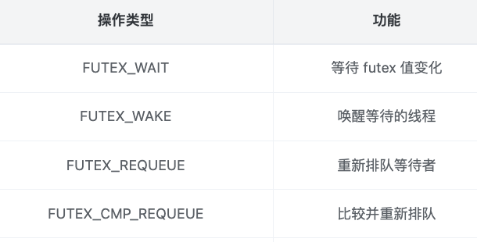


futex
6
Fast Userspace Mutex - Linux 内核提供的高效同步机制，结合了用户空间和内核空间的优势
功能
- 用户空间锁 ：无竞争时完全在用户空间操作，无需系统调用
- 内核等待队列 ：有竞争时进入内核等待
- 高效唤醒 ：支持精确唤醒指定数量的线程
一个个枚举要做的逻辑
Wait就等着
Notes:
接口语义
pytorch任务分配

Slide 8
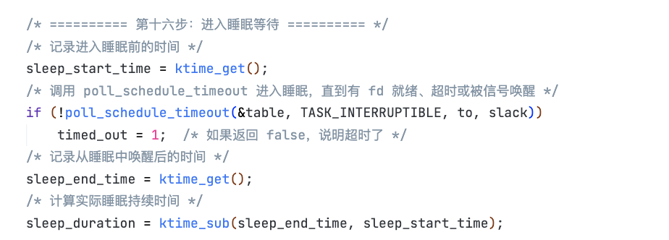
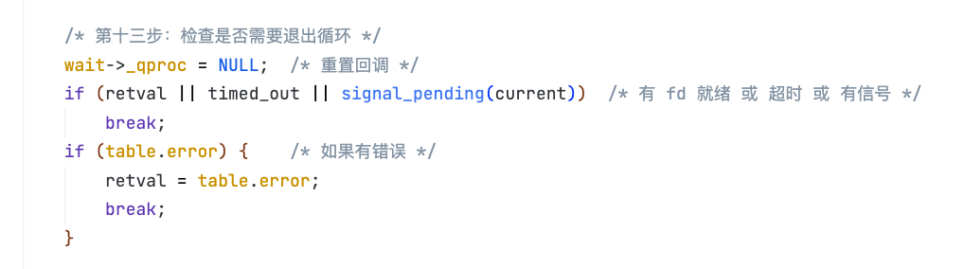
pselec6 fs/select.c
7
POSIX select with timespec and signal masking
do_select工作在"非阻塞轮询"模式：
- 将用户态的 `timespec`（秒+纳秒）转换为内核使用的 `timespec64`
- 调用 `poll_select_set_timeout()` 设置超时时间
- **原子地**设置信号掩码（关键特性！）
- 调用 `core_sys_select()` 执行实际的 select 逻辑
- 调用 `poll_select_finish()` 处理返回结果
它的核心功能是：监视多个文件描述符（fd），等待其中任意一个变为"可读"、"可写"或"发生异常"，或者等待超时。
Notes:
table的声明

Slide 9
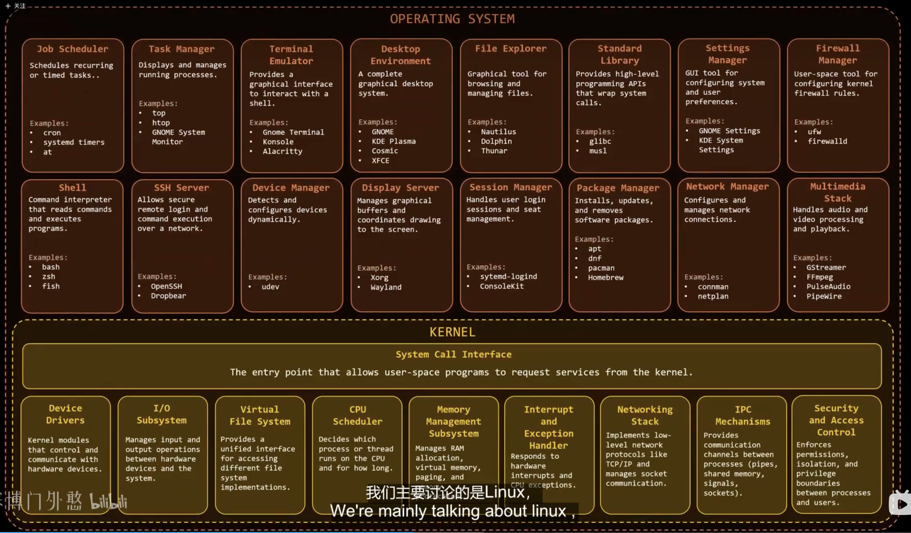
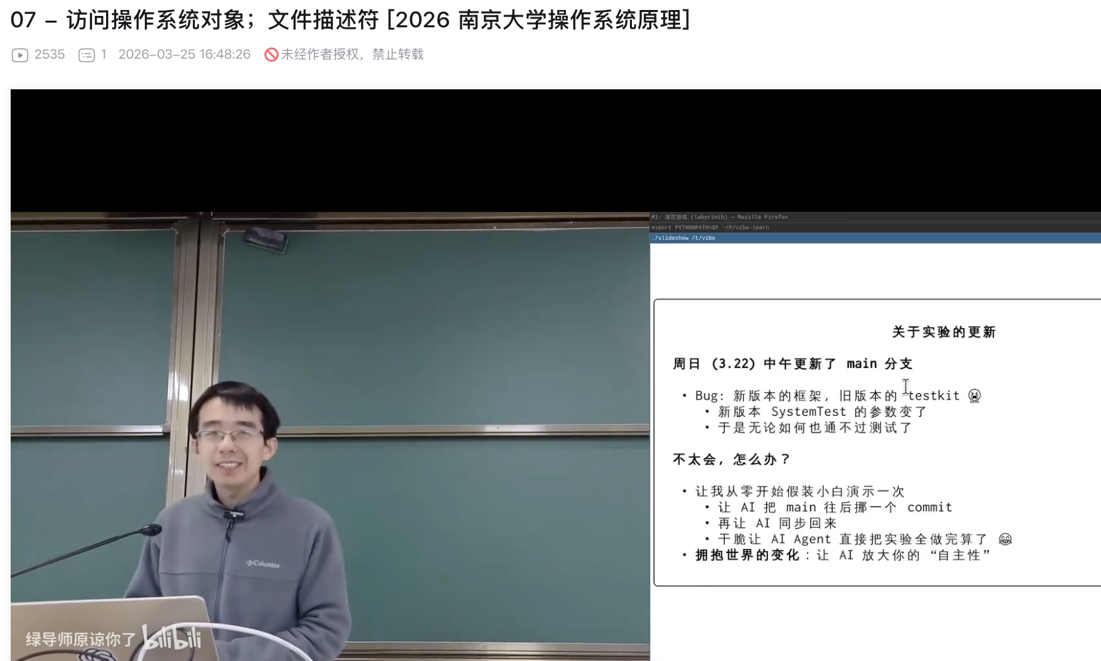
Claw？Robot？VibeCoding？
8
VLM（Visual Language Model）
CodeX CC Trae（CN）Cursor Antigravity
OpenCode
南大os课

